Slide 1
17 ottobre 2024
Mappatura e allocazione
delle POER territoriali
e delle PO centrali e territoriali
(CCNL 2019-2021)
Direzione Organizzazione e Trasformazione digitale
Stefano Saracchi

Slide 2
Il concreto impegno dell’Amministrazione:
218 POER
277 POER
165 POER
Strutture territoriali
221 POER quindi +56 solo sul territorio
53 POER
Strutture centrali
56 POER
90 PO
496 PO
50 PO
Strutture territoriali
369 PO
40 PO
Strutture centrali
127 PO

Slide 3
Posizioni organizzative per lo svolgimento di incarichi di elevata responsabilità - POER
Articolo 15 del Regolamento di amministrazione
Le posizioni organizzative per lo svolgimento di incarichi di elevata responsabilità, alta professionalità o particolare specializzazione sono istituite ai sensi dell’articolo 1, comma 93, della legge 27 dicembre 2017, n. 205.
Con atto del Direttore dell’Agenzia sono:
individuate le singole posizioni e definiti i poteri alle stesse associati, tenuto conto delle esigenze organizzative dell’Agenzia;
fissati la graduazione e l’ammontare della retribuzione di posizione, sulla base di criteri che tengono conto della complessità organizzativa delle posizioni e delle connesse responsabilità.
Con atto del Direttore del Personale dell’Agenzia, previo confronto con le Organizzazioni sindacali, sono:
fissati i criteri di determinazione della retribuzione di risultato;
disciplinate le modalità di selezione.
Posizioni organizzative e professionali - PO
Articolo 15 del CCNL 2019-2021
Ai dipendenti dell’Area dei Funzionari, le amministrazioni possono conferire, sulla base dei propri ordinamenti ed in relazione alle esigenze organizzative e di servizio, incarichi a termine di natura organizzativa o professionale che, pur rientrando nell’ambito delle funzioni di appartenenza, richiedano lo svolgimento di compiti di maggiore responsabilità e professionalità, anche implicanti iscrizione ad albi professionali, per i quali è attribuita una specifica indennità di posizione organizzativa.
Sono oggetto di confronto i criteri per:
il conferimento e la revoca degli incarichi di posizione organizzativa;
la graduazione delle posizioni organizzative, ai fini dell’attribuzione della relativa indennità.

Slide 4
Contesto organizzativo
L’allocazione delle posizioni organizzative e professionali di cui all’articolo 15 del CCNL 2019-2021 è stata formulata sulla base:
di vincoli organizzativi connessi al nuovo assetto organizzativo adottato dall’Agenzia delle dogane e dei monopoli,
della distribuzione delle posizioni organizzative per lo svolgimento di incarichi di elevata responsabilità, alta professionalità o particolare specializzazione, di cui all’articolo 1, comma 93, lett. a), della legge 27 dicembre 2017, n. 205.
€ PO ~ POER di III livello retributivo

Slide 5
Riorganizzazione dell’Agenzia delle dogane e dei monopoli: Uffici territoriali e locali ADM
La riorganizzazione dell’Agenzia è stata condotta in attuazione dell’articolo 23-quater, comma 1, del decreto-legge 6 luglio 2012, n. 95 (recante, “Disposizioni urgenti per la revisione della spesa pubblica”), coordinando e armonizzando i processi e le competenze nei settori delle dogane, delle accise e dei giochi in un unico sistema amministrativo.
La riforma organizzativa si concretizza nel nuovo assetto definito per le Direzioni territoriali, che si articolano nelle seguenti Strutture dirigenziali di livello non generale:
Uffici territoriali;
Uffici locali ADM.
55
Uffici territoriali
72
Uffici locali ADM

Slide 6
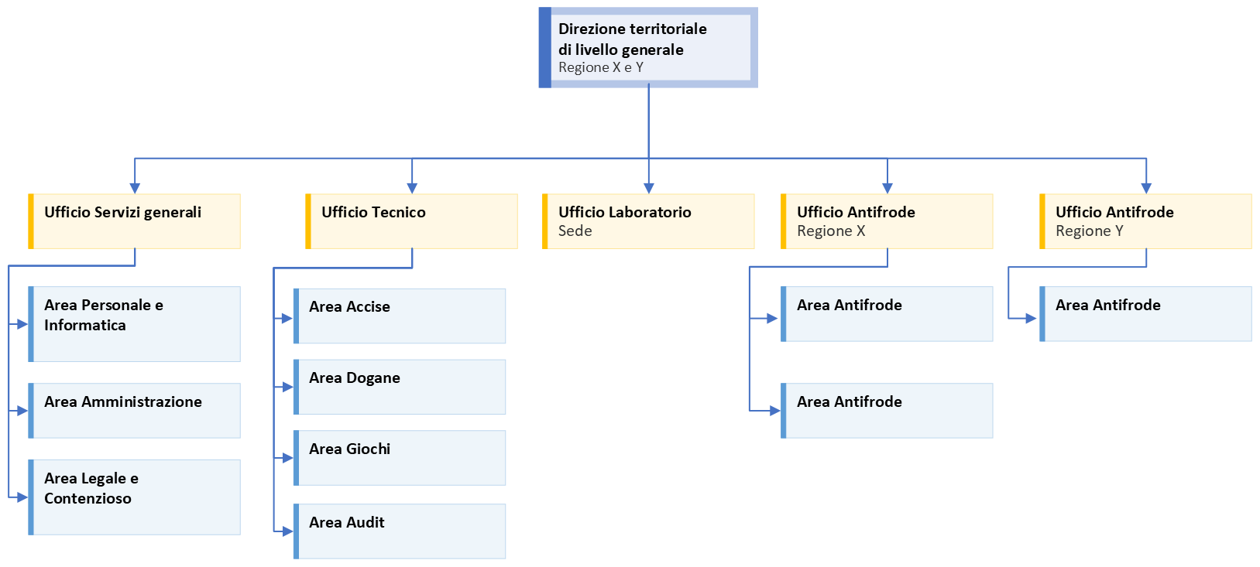
Strutture dipendenti dalla Direzione Territoriale nel nuovo assetto organizzativo – Uffici territoriali

Slide 7
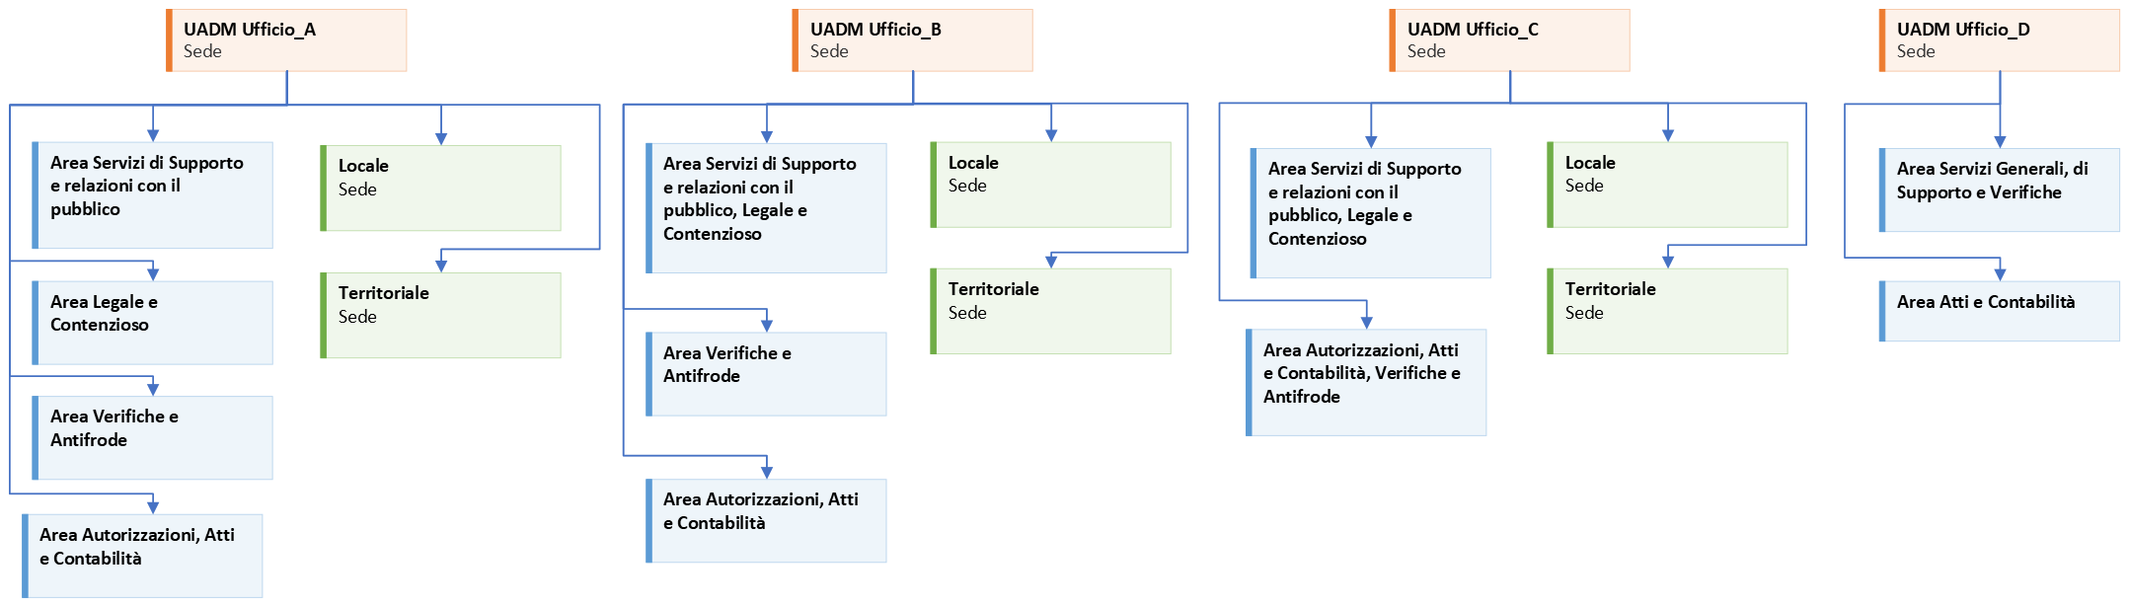
Strutture dipendenti dalla Direzione Territoriale nel nuovo assetto organizzativo – Uffici locali ADM
Gli Uffici locali ADM, che curano le funzioni operative dell’Agenzia nell’ambito di competenza di ciascuna Direzione territoriale, si articolano in Aree, Aree territoriali, Distaccamenti locali, Reparti territoriali e Reparti locali ai sensi dell’articolo 1, comma 4, del Regolamento di Amministrazione.
Il modello adottato per l’articolazione numerica dell’Ufficio locale ADM in Aree prende a riferimento le cinque diverse graduazioni, per assicurare la valorizzazione dei carichi di lavoro e delle attività sviluppate dalle singole articolazioni.
Uffici di I e II fascia
Uffici di III e IV fascia
Uffici di V fascia

Slide 8
Strutture dipendenti dalla Direzione Territoriale nel nuovo assetto organizzativo – Uffici locali ADM
Ai sensi dell’articolo 5, comma 5, del Regolamento di Amministrazione:
le Aree territoriali e i Reparti territoriali svolgono le proprie attività di servizio nel settore doganale, delle accise e del gioco pubblico e nel rispetto di una competenza per ambito territoriale,
i Distaccamenti locali e i Reparti locali svolgono le proprie attività di servizio in uno o più settori dell’Agenzia nel rispetto di una competenza per funzione.
Le Aree, i Distaccamenti e i Reparti si originano da:
Uffici delle dogane che sono stati de-quotati in un’articolazione territoriale di un Ufficio locale ADM; tali unità organizzative danno sempre luogo ad Aree territoriali o Distaccamenti locali,
unità organizzative che costituiscono all’attualità un’articolazione territoriale di Strutture dirigenziali di livello non generale del vigente assetto,
unità organizzative che non hanno una corrispondente Struttura nel vigente assetto.
92
Unità di tipo territoriale
92
Unità di tipo locale

Slide 9
Strutture dipendenti dalla Direzione Territoriale nel nuovo assetto organizzativo – Uffici locali ADM
In ragione del personale – P* – da assegnare a ciascuna unità organizzativa, aggiornato con la scopertura media a livello nazionale:
sono qualificate Aree e Distaccamenti le unità organizzative con P superiore a 9 unità;
sono qualificati Reparti le unità organizzative con P inferiore o uguale a 9 unità.
CARICHI DI LAVORO
51**
Aree territoriali
49***
Distaccamenti locali
26
Reparti territoriali
41
Reparti locali
* è previsto un meccanismo di revisione periodica con cadenza triennale della numerosità del personale assegnato a ciascuna unità organizzativa
** a cui si aggiungono n. 15 Aree territoriali che si originano dagli Uffici delle dogane de-quotati, per un totale di 66 Aree territoriali
*** a cui si aggiungono n. 2 Distaccamenti locali che si originano dagli Uffici delle dogane de-quotati, per un totale di 51 Distaccamenti locali

Slide 10
STRUTTURE TERRITORIALI
Criteri di allocazione delle posizioni organizzative
Le unità organizzative incardinate nelle Strutture territoriali in cui allocare le POER e le PO sono state individuate secondo i seguenti criteri progressivi:
gli Uffici delle dogane de-quotati,
le Aree degli Uffici locali ADM,
le Aree e Distaccamenti,
le Aree delle Direzioni territoriali.
La mappatura delle POER negli Uffici locali ADM è stata condotta sulla base del livello di graduazione dell’Ufficio locale ADM e dei seguenti sub-criteri di rilevanza strategica:
  rafforzamento del presidio Antifrode sul territorio, tenuto anche conto dell’articolazione territoriale della Direzione Distrettuale Antimafia,
  valorizzazione delle attività autorizzatorie e di contabilità economico-finanziaria.

Slide 11
STRUTTURE TERRITORIALI
Primo Criterio: Uffici delle dogane de-quotati
(n. 16 POER – n. 71 PO)
A ciascun Ufficio delle dogane de-quotato* - che origina un’articolazione di tipo Area territoriale o Distaccamento locale di un Ufficio locale ADM - è attribuito:
una POER di I livello,
un numero di PO pari alle attuali POER, PO e/o incarichi di responsabilità attribuiti, aumentato di una unità.
* costituito da uno delle seguenti n. 16 unità organizzative operativamente consolidate nel tempo: Ufficio delle dogane di Biella, Ufficio delle dogane di Vercelli, Ufficio delle dogane di Reggio Emilia, Ufficio delle dogane di Arezzo, Ufficio delle dogane di Pordenone, Ufficio delle dogane di Terni, Ufficio delle dogane di Imperia, Ufficio delle dogane di Forlì-Cesena, Ufficio delle dogane di Frosinone, Ufficio delle dogane di Pavia, Ufficio delle dogane di Ferrara, Ufficio delle dogane de L’Aquila, Ufficio delle dogane di Rivalta Scrivia, Ufficio delle dogane di Fernetti, Ufficio delle dogane di Avellino, Ufficio delle dogane di Viterbo

Slide 12
STRUTTURE TERRITORIALI – Secondo Criterio: Aree degli Uffici locali ADM
Uffici locali ADM con I livello di graduazione
(n. 60 POER – n. 20 PO)
Ai 20 Uffici locali ADM con I livello di graduazione sono attribuite n. 3 POER e n. 1 PO secondo il seguente assetto:
n. 1 POER di livello “II” da attribuire all’Area “Autorizzazioni, Atti e Contabilità”;
n. 1 POER di livello “II” da attribuire all’Area “Verifiche e Antifrode”;
n. 1 POER di livello “III” da attribuire all’Area “Legale e Contenzioso”;
n. 1 PO da attribuire all’Area “Servizi di Supporto e relazioni con il pubblico”.
Uffici locali ADM con II livello di graduazione
(n. 26 POER – n. 26 PO)
Ai 13 Uffici locali ADM con II livello di graduazione sono attribuite n. 2 POER e n. 2 PO secondo il seguente assetto:
n. 1 POER di livello “II” da attribuire all’Area “Autorizzazioni, Atti e Contabilità”;
n. 1 POER di livello “II” da attribuire all’Area “Verifiche e Antifrode”;
n. 1 PO da attribuire all’Area “Legale e Contenzioso”;
n. 1 PO da attribuire all’Area “Servizi di Supporto e relazioni con il pubblico”.

Slide 13
STRUTTURE TERRITORIALI – Secondo Criterio: Aree degli Uffici locali ADM
Uffici locali ADM con III livello di graduazione
(n. 28 POER – n. 14 PO)
Ai 14 Uffici locali ADM con III livello di graduazione sono attribuite n. 2 POER e n. 1 PO secondo il seguente assetto:
n. 1 POER di livello “III” da attribuire all’Area “Autorizzazioni, Atti e Contabilità”;
n. 1 POER di livello “III” da attribuire all’Area “Verifiche e Antifrode”;
n. 1 PO da attribuire all’Area “Servizi di Supporto e relazioni con il pubblico, Legale e Contenzioso”.
Uffici locali ADM con IV livello di graduazione
(n. 18 POER – n. 27 PO)
Ai 15 Uffici locali ADM con IV livello di graduazione sono attribuite n. 1 POER e n. 2 PO secondo il seguente assetto:
n. 1 POER di livello “III” da attribuire all’Area “Autorizzazioni, Atti e Contabilità”;
n. 1 POER di livello “III” da attribuire all’Area “Verifiche e Antifrode” nel caso in cui presso la sede dell’Ufficio locale ADM sia istituita una sezione della Direzione Distrettuale Antimafia – DDA – o n. 1 PO nei casi residuali;
n. 1 PO da attribuire all’Area “Servizi di Supporto e relazioni con il pubblico, Legale e Contenzioso”.
Uffici locali ADM con V livello di graduazione
(n. 10 POER – n. 10 PO)
Ai 9 Uffici locali ADM con V livello di graduazione sono attribuite n. 1 POER e n. 1 PO secondo il seguente assetto:
n. 1 POER di livello “III” da attribuire all’Area “Autorizzazioni, Atti e Contabilità, Verifiche e Antifrode”;
n. 1 PO da attribuire all’Area “Servizi di Supporto e relazioni con il pubblico, Legale e Contenzioso”.
All’Ufficio locale ADM di Lampedusa sono attribuite n. 1 POER e n. 1 PO secondo il seguente assetto:
n. 1 POER di livello “III” da attribuire all’Area “Atti e Contabilità”;
n. 1 PO da attribuire all’Area “Servizi Generali, di Supporto e verifiche”.

Slide 14
STRUTTURE TERRITORIALI
Terzo Criterio: Aree e Distaccamenti
(n. 24 POER – n. 77 PO)
In ragione del personale – P* – delle Aree e Distaccamenti, aggiornato con la scopertura media a livello nazionale, è prevista:
n. 1 POER se P è superiore a 24 unità oppure n. 1 PO se l’unità organizzativa ha sede presso l’Ufficio locale ADM,
n. 1 PO se P è inferiore o uguale a 24 unità.
Per le unità organizzative alle quali sono attribuite all’attualità POER (come specificato nel box), è attribuita n. 1 POER di medesimo livello; in assenza di tale condizione, è assegnata n. 1 POER di livello “III”.
Sot Capodichino presso l’Ufficio delle dogane di Napoli 1,
Sot Aeroporto G. Marconi presso l’Ufficio delle dogane di Bologna,
Sot Ciampino presso l’Ufficio delle dogane di Roma 1,
Sot Viaggiatori presso l’Ufficio delle dogane di Roma 2,
Sot Passo Nuovo presso l’Ufficio delle dogane di Genova 1,
Sot Voltri presso l’Ufficio delle dogane di Genova 2,
Sot Ponte Chiasso presso l’Ufficio delle dogane di Como,
Responsabile Aeroporto presso l’Ufficio delle dogane di Bergamo,
Sot Aeroporto Marco Polo di Tessera presso l’Ufficio delle dogane di Venezia
Sot Punto Franco Nuovo presso l’Ufficio delle dogane di Trieste.
* aggiornato con la scopertura media a livello nazionale; è previsto un meccanismo di revisione periodica con cadenza triennale della numerosità del personale assegnato a ciascuna unità organizzativa

Slide 15
STRUTTURE TERRITORIALI
Quarto Criterio: Aree delle Direzioni territoriali
(n. 39 POER – n. 86 PO)
Per ciascuna Direzione territoriale:
n. 1 POER di livello “III” da attribuire alle Aree “Accise”, “Dogane” e “Giochi” dell’Ufficio “Tecnico”;
n. 1 PO all’Area “Audit” dell’Ufficio “Tecnico”, all’Area “Personale e Informatica”, “Amministrazione” e “Legale e Contenzioso” per l’Ufficio “Servizi Generali”;
n. 1 PO per ciascun Ufficio “Antifrode”, incrementato di n. 1 PO per gli Uffici “Antifrode” graduati di prima fascia del livello retributivo di posizione variabile;
n. 1 PO per le Aree degli Uffici “Laboratorio”.
Quinto Criterio: n. 2 o 4 PO a disposizione dei Direttori territoriali (38 PO)
A disposizione dei Direttori territoriali, per l’attribuzione di incarichi per la gestione di attività significative che richiedono competenze specifiche ed un livello di responsabilità superiore, sono previste:
n. 2 PO per funzioni e/o progetti speciali per le Direzioni territoriali a sviluppo regionale;
n. 4 PO per funzioni e/o progetti speciali per le Direzioni territoriali a sviluppo interregionale.

Slide 16
STRUTTURE CENTRALI
L’allocazione delle posizioni organizzative – PO – di cui al CCNL 2019-2021 è stata formulata sulla base:
di vincoli organizzativi del nuovo assetto delle Strutture centrali,
della distribuzione delle n. 56 posizioni organizzative ad elevata responsabilità – POER – già istituite.
Le unità organizzative in cui incardinare le PO sono state individuate secondo criteri progressivi.

Slide 17
Secondo Criterio (n. 9 PO)
STRUTTURE CENTRALI
Primo Criterio
(n. 14 PO)
Per ogni unità organizzativa di cui all’articolo 14, della determinazione direttoriale prot. n. 424519/RU del 14 luglio 2023, istituita nell’ambito dell’Organo di Vertice dell’Agenza e delle Strutture di Vertice centrali è attribuita n. 1 PO.
All’unità organizzativa istituita con atto prot. n. 470302/RU del 7 agosto 2023, sono attribuite n. 2 PO per lo sviluppo delle competenze di rilievo strategico assegnate a tale Struttura.
Secondo Criterio
(n. 9 PO)
A disposizione di ogni Direttore centrale è prevista n. 1 PO per funzioni e/o progetti speciali, in virtù della necessità di garantire un adeguato coordinamento e una gestione ottimale delle attività strategiche.

Slide 18
STRUTTURE CENTRALI
Terzo Criterio
(n. 104 PO)
Per gli Uffici dirigenziali di livello non generale per i quali non è prevista alcuna POER è attribuita:
n. 1 PO se il personale da assegnare* è inferiore a 9 unità,
n. 2 PO se il personale da assegnare* è compreso tra 10 e 14 unità,
n. 3 PO se il personale da assegnare* è superiore a 14 unità.
Per gli Uffici dirigenziali di livello non generale per i quali è prevista n. 1 POER è attribuita:
nessuna PO se il personale da assegnare* è inferiore a 9 unità,
n. 1 PO se il personale da assegnare* è compreso tra 10 e 14 unità,
n. 2 PO se il personale da assegnare* è superiore a 14 unità.
Per gli Uffici dirigenziali di livello non generale per i quali sono previste n. 2 POER è attribuita:
nessuna PO se il personale da assegnare* è inferiore a 19 unità,
n. 1 PO se il personale da assegnare* è compreso tra 20 e 39 unità,
n. 2 PO se il personale da assegnare* è superiore a 39 unità.
* aggiornato con la scopertura media a livello nazionale

Slide 19
Criterio generale per le Strutture territoriali e centrali
In considerazione delle esigenze organizzative dell'Agenzia e del ruolo delle Posizioni Organizzative (POER e PO) come incarichi che comportano responsabilità diretta per il coordinamento di unità non dirigenziali, è stabilito un numero minimo di quattro unità di personale (esclusa la POER/PO) da coordinare per ciascuna posizione.
Tale requisito garantisce una distribuzione equilibrata dei carichi di lavoro e una gestione efficiente delle risorse, facilitando la comunicazione interna e il raggiungimento degli obiettivi.
Il criterio non si applica per le PO legate a funzioni o progetti speciali, per le quali è prevista la possibilità di attivare l'incarico con un numero inferiore di personale.

Slide 20
Riepilogo
La “mappatura” delle POER a livello territoriale consta di n. 221 unità, di cui n. 182 presso gli Uffici locali ADM e n. 39 presso gli Uffici delle Direzioni territoriali, secondo la seguente ripartizione:
La distribuzione delle PO si articola in:
n. 369 PO a livello territoriale, di cui n. 245* presso gli Uffici locali ADM e n. 124 presso le Direzioni territoriali;
n. 127 PO a livello centrale.
 | POER “I” livello | POER “II” livello | POER “III” livello | Totale
Direzioni territoriali | 0 | 0 | 39 | 39
Uffici locali ADM | 25 | 67 | 90 | 182
Totale | 25 | 67 | 129 | 221
Ripartizione % | 11% | 30% | 58%
* n. 1 PO è stata attribuita d’ufficio alla Sezione “Magazzini” nell’ambito del Distaccamento locale “Porto Genova Passo Nuovo” in virtù della rilevanza dell’attività del Porto di Genova
20

Slide 21
GRAZIE PER L’ATTENZIONE
21

